Slide 2
Gestión de la Prevención – AURA-NOAO-LSST Base Facility Addition
COMO MANEJAMOS LA SEGURIDAD EN EL PROYECTO DE REMODELACION Y CONSTRUCION DEL BASE FACILITY

Slide 3
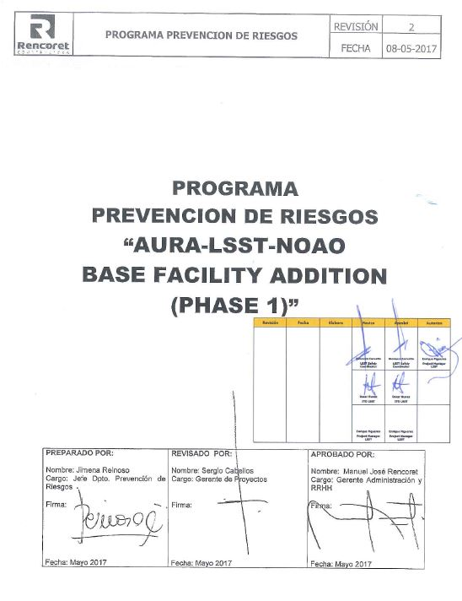
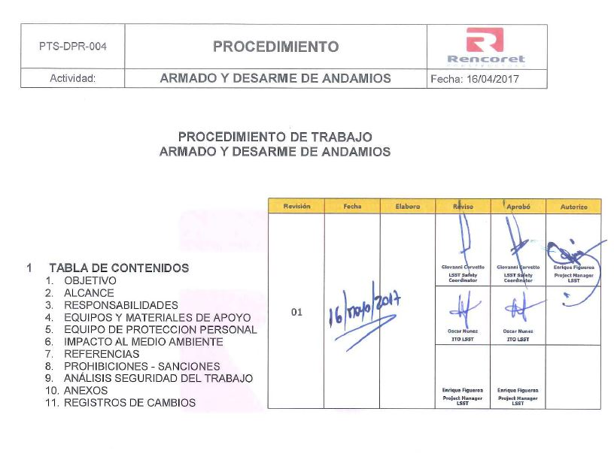
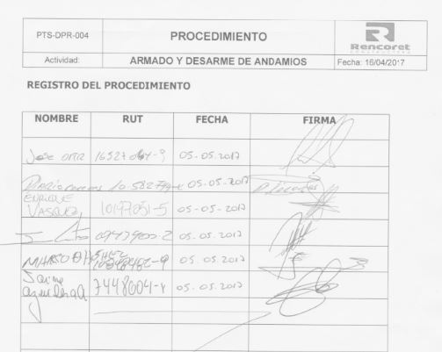
Gestión de la Prevención - AURA-NOAO - LSST Base Facility Addition
Programas de Seguridad y Prevención de riesgos laborales de cada empresa contratista.
Procedimientos de Trabajo Seguro para cada área especifica del Proyecto
Capacitación de los trabajadores en procedimientos de trabajo

Slide 4
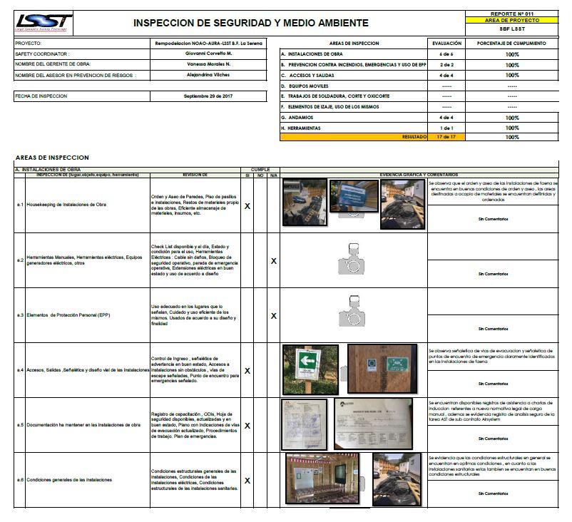
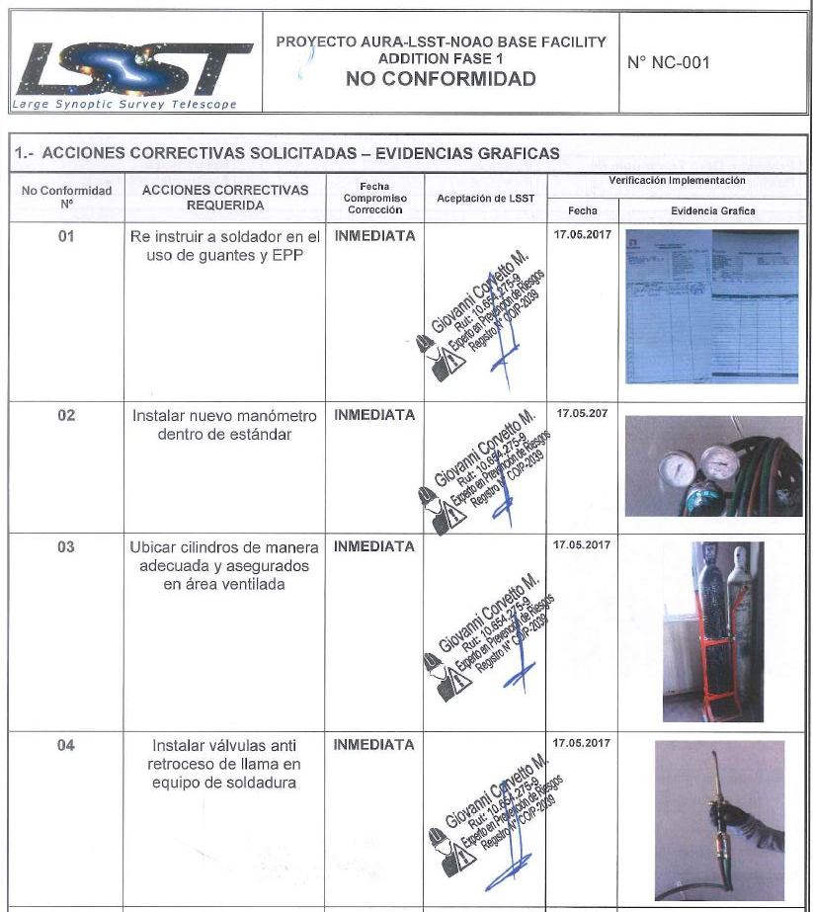
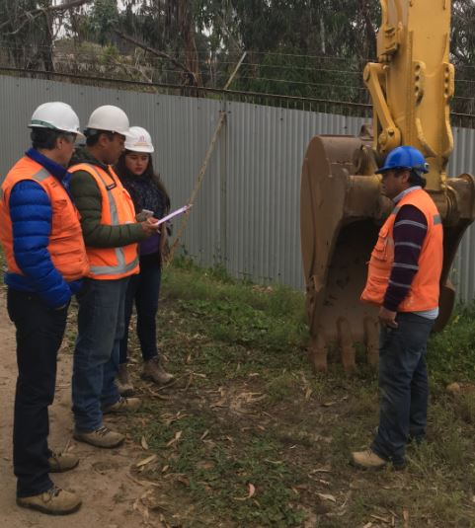
Gestión de la Prevención –AURA-NOAO-LSST Base Facility Addition
Inspecciones Semanales en Terreno
Identificación de riesgos en terreno documentado vía Formato de No Conformidades
Reuniones de Coordinación Previo a Tareas

Slide 5
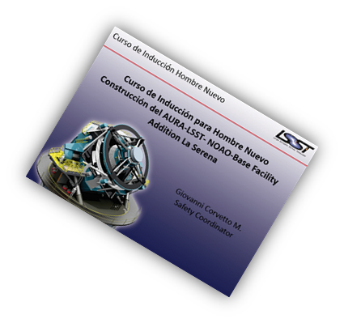
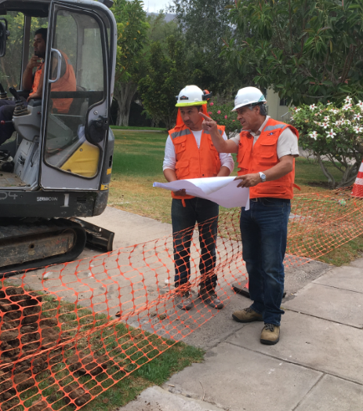
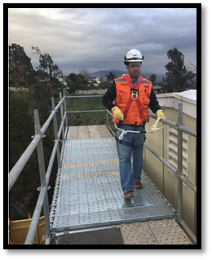
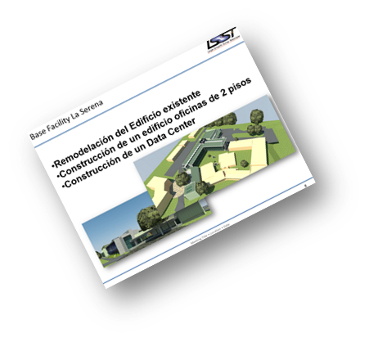
Gestión de la Prevención – AURA-NOAO-LSST Base Facility Addition
Reuniones Semanales de Coordinación entre el Equipo LSST y Contratistas
Diseño de un protocolo que incluye la Inducción en Seguridad de todo el personal que ingrese a las Obras
Presencia permanente en obra del equipo de LSST (Project Manager, ITO Técnico, Safety Coordinator)

Slide 6
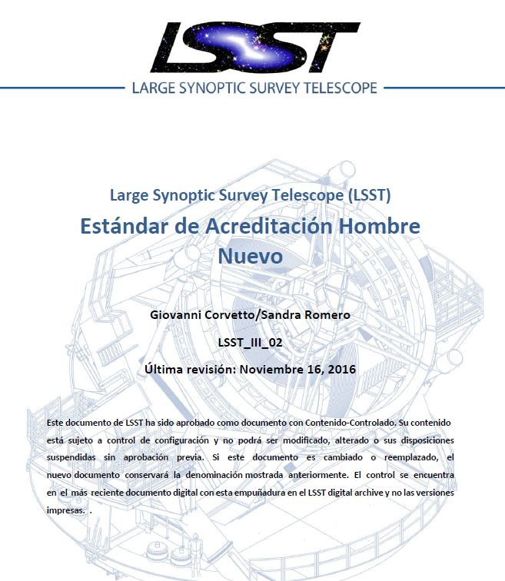
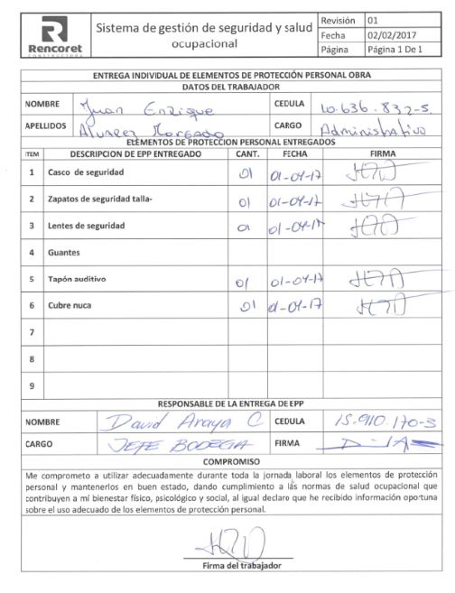
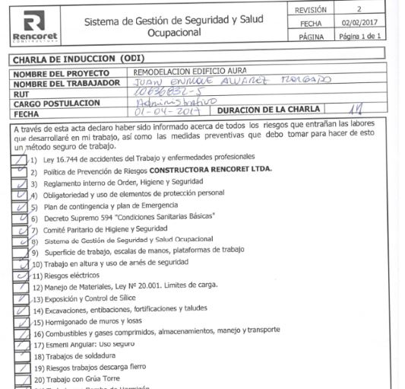
Gestión de la Prevención –AURA-NOAO-LSST Base Facility Addition
Diseño de un estándar de acreditación para asegurar el cumplimiento de la normativa legal
Revisión de la documentación pertinente (ODI, Registro de EPP) y posterior envío al Departamento de Contratos

Slide 7
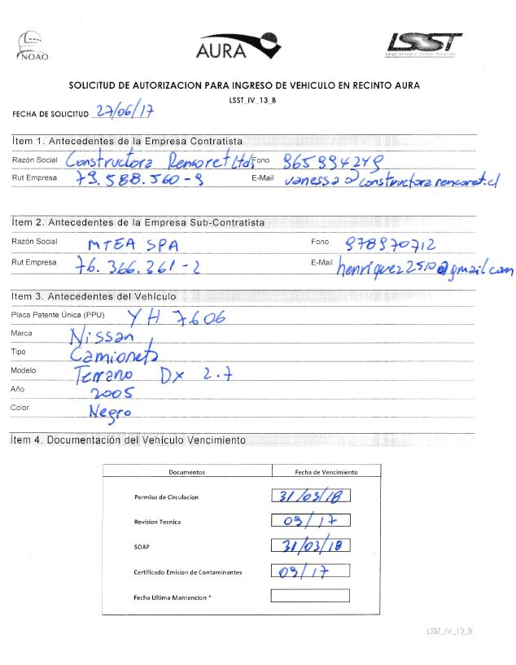
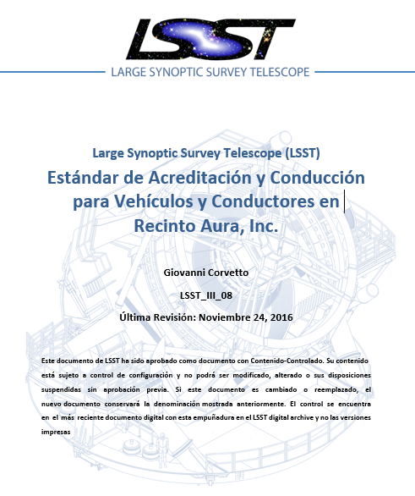
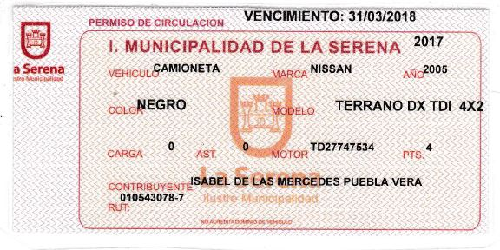
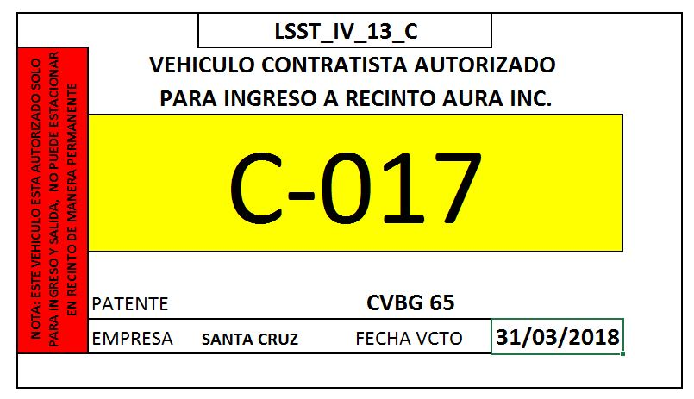
Gestión de la Prevención –AURA-NOAO-LSST Base Facility Addition
Otras Áreas de Gestión de la Prevención de Riesgos
Diseño de Sistema de Acreditación para ingreso de Vehículos
Revisión Previa de documentación de vehículos
Revisión Previa de Documentación de Conductores y Operadores

Slide 8
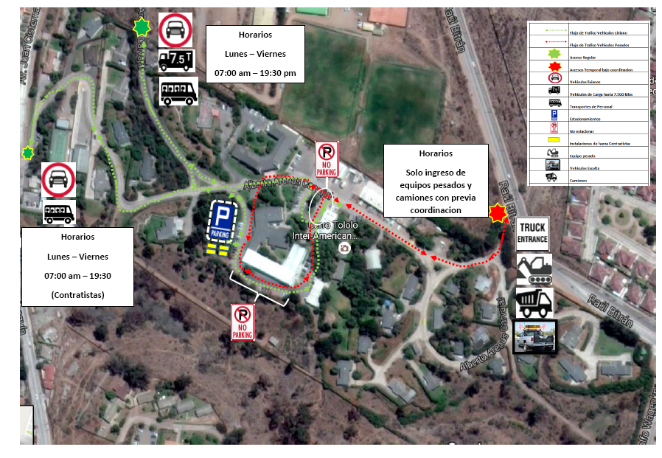
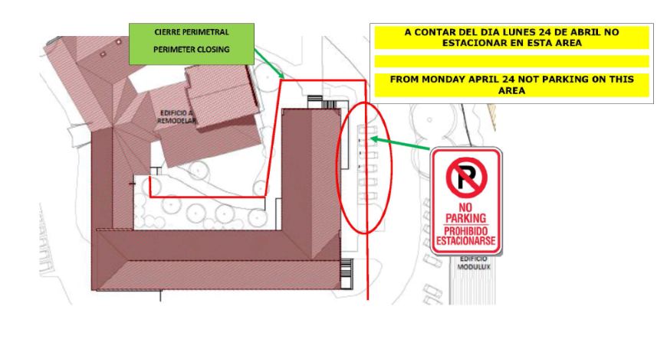
Gestión de la Prevención –AURA-NOAO-LSST Base Facility Addition
Diseño de flujo de trafico vehicular seguro durante la construcción

Slide 9
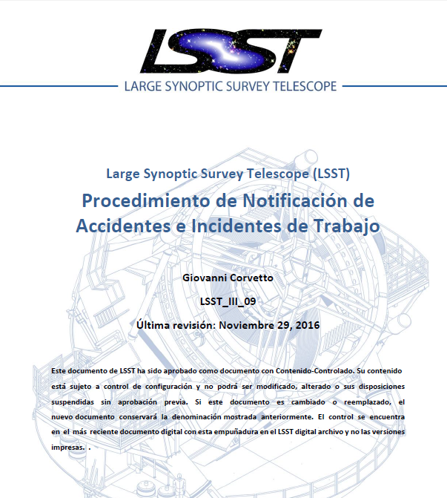
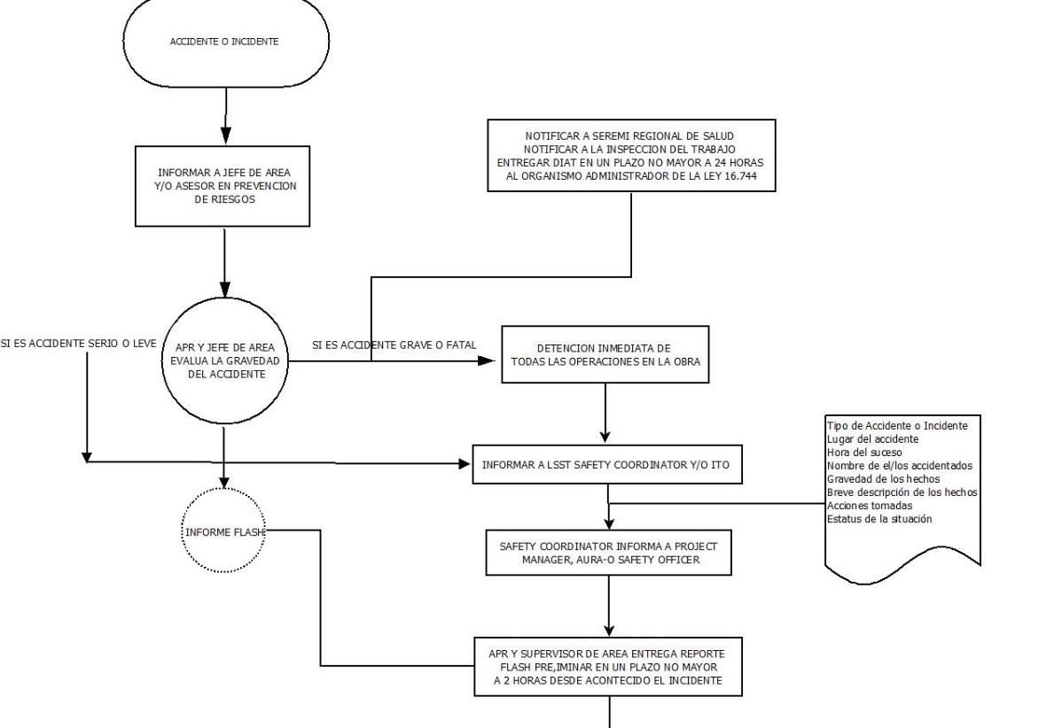
Gestión de la Prevención – AURA-NOAO-LSST Base Facility Addition
Estándares de Comunicación para Contratistas
Notificación e Investigación de Accidentes

Slide 10
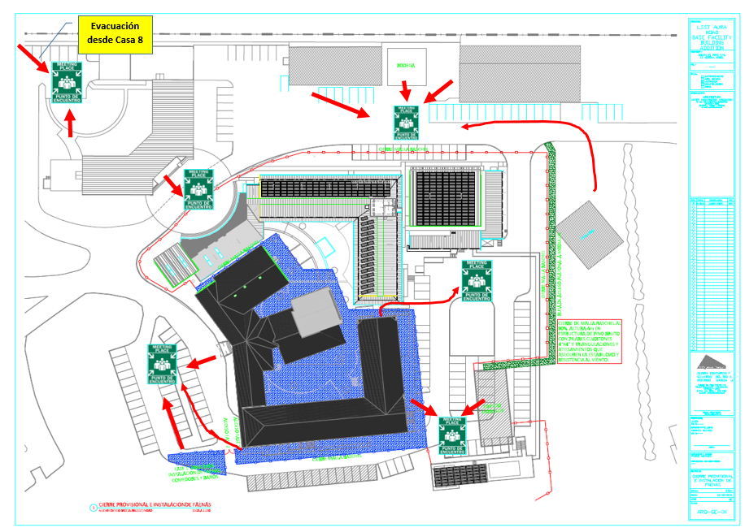
Gestión de la Prevención –AURA- NOAO-LSST Base Facility Addition
Diseño de Puntos de Encuentro de Emergencia en conjunto con Safety Pro’s Aura

